Slide 1
Semantische Beziehungen in Texten mit Word2Vec
und der Vergleich zwischen allgemeinen und domänenspezifischen Korpora als Trainingsdaten

Slide 2
Agenda
Motivation und Problemstellung
Word2Vec
Daten und Vorverarbeitung
Wikipedia-Korpus
Experimente
Fazit und Ausblick

Slide 3
Motivation und Problemstellung
Vergleich unterschiedlicher Korpora als Trainingsdaten
Ziel: passende Trainingsdaten für jeweilige Anwendung finden/benützen

Slide 4
Word2Vec

Slide 5
Word2Vec
Semantische und syntaktische Ähnlichkeit
Wörter aus gleichem Kontext werden als ähnlich erkannt
Wörter werden als Vektoren dargestellt
Training der Vektoren im neuronalen Netz

Slide 6
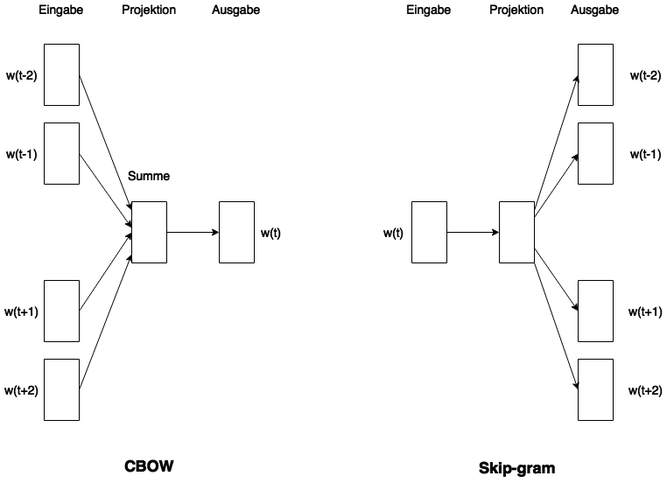
Word2Vec

Slide 7
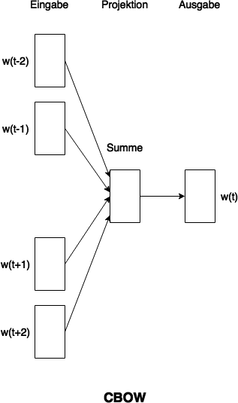
Word2Vec – CBOW
Neuronales Netz ohne verdeckte Schichten
Eine Projektionsschicht
Aus dem Kontext wird ein Wort vorhergesagt

Slide 8
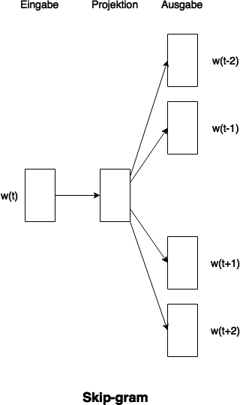
Word2Vec – Skip-gram
Neuronales Netz ohne verdeckte Schichten
Aus einem Wort wird der Kontext vorhergesagt

Slide 9
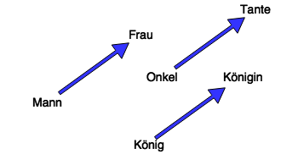
Word2Vec – Arten von Ähnlichkeiten

Slide 10
Daten und Vorverarbeitung

Slide 11
Daten und Vorverarbeitung
Trainingsdaten: > Milliarden Wörter
Gesamte Wikipedia Daten
Teilkorpus über Technologie/PC/Internet

Slide 12
Daten und Vorverarbeitung
SAX-Parser
Artikel
PERL-Skript
Klassifikator
bereinigter Tech-Artikel
Artikel
bereinigter Tech-Artikel
Technologie Daten
Wikipedia Daten
Artikel
bereinigter Tech-Artikel
Artikel
bereinigter Sport-Artikel

Slide 13
Wikipedia-Korpus, Modelparameter, Testdaten

Slide 14
Wikipedia-Korpus
Große Menge an Daten (> 2,9 Mrd. Wörter)
Gute Qualität der Artikel
Breite Menge an Themen
Semantische Ähnlichkeit: Skip-gram >> CBOW
Hierarchical softmax: gut für seltene Wörter
Negative sampling: niedrigdimensionale Vektoren
most_similar(positive=[‘koenig’, frau’], negative=[‘mann’], topn=1)

Slide 15
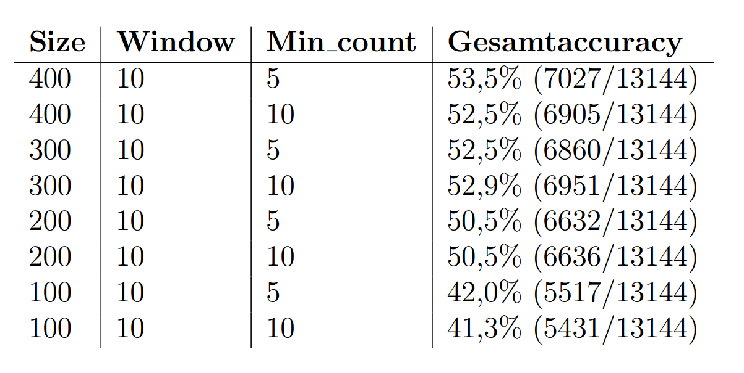
Modelparameter

Slide 16
Experimente

Slide 17
Synonymsuche durch Rekursion
Testbegriff
Webservice
Synonymliste
Model.most_similar()
ähnliche
Wörter
Model.most_similar()
Vergleich

Slide 18
Synonymsuche durch Rekursion

Slide 19
Konkretisierungen

Slide 20
Verallgemeinerungen

Slide 21
Unterschiedliche Beziehungen

Slide 22
Erkennen von Mehrdeutigkeit

Slide 23
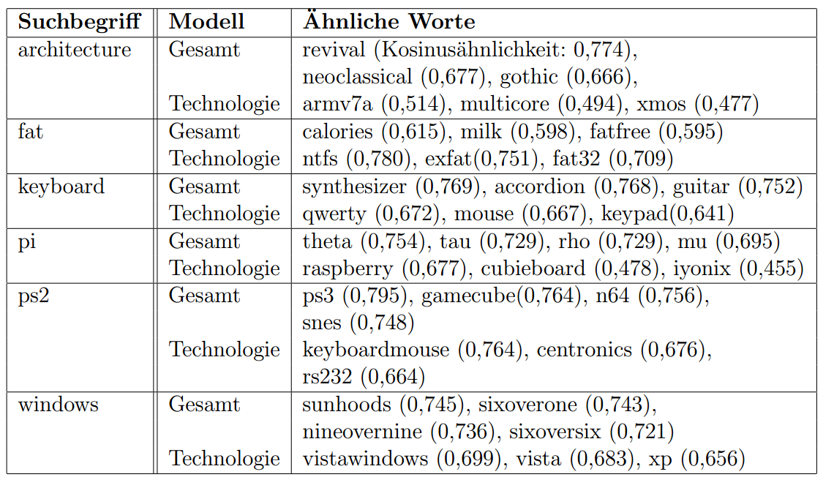
Erkennen von Mehrdeutigkeit

Slide 24
Fazit und Ausblick
Gesamtmodell:
Genereller Überblick
Verallgemeinerung
Domänenspezifisches Modell:
Fokussiertere Betrachtung
Weitere Experimente

Slide 25
Vielen Dank für die Aufmerksamkeit

